Slide 1
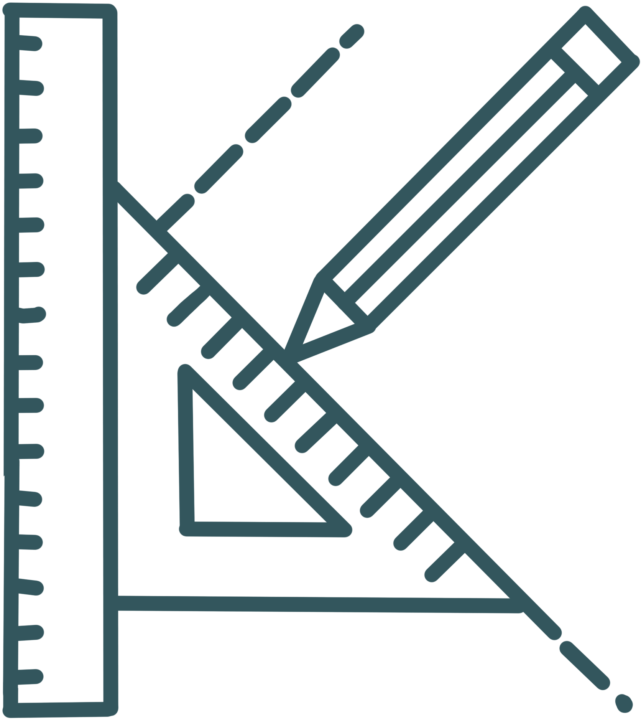



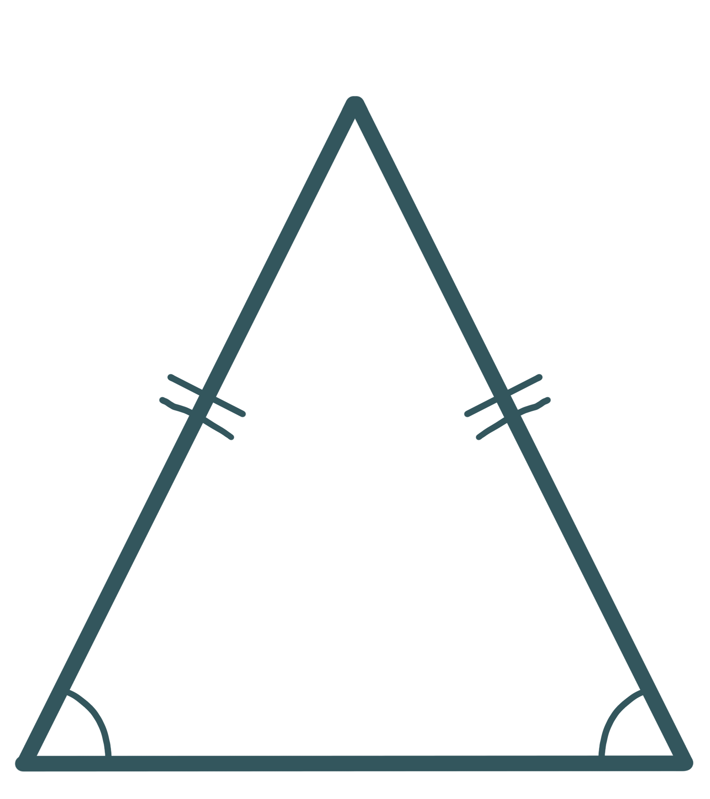
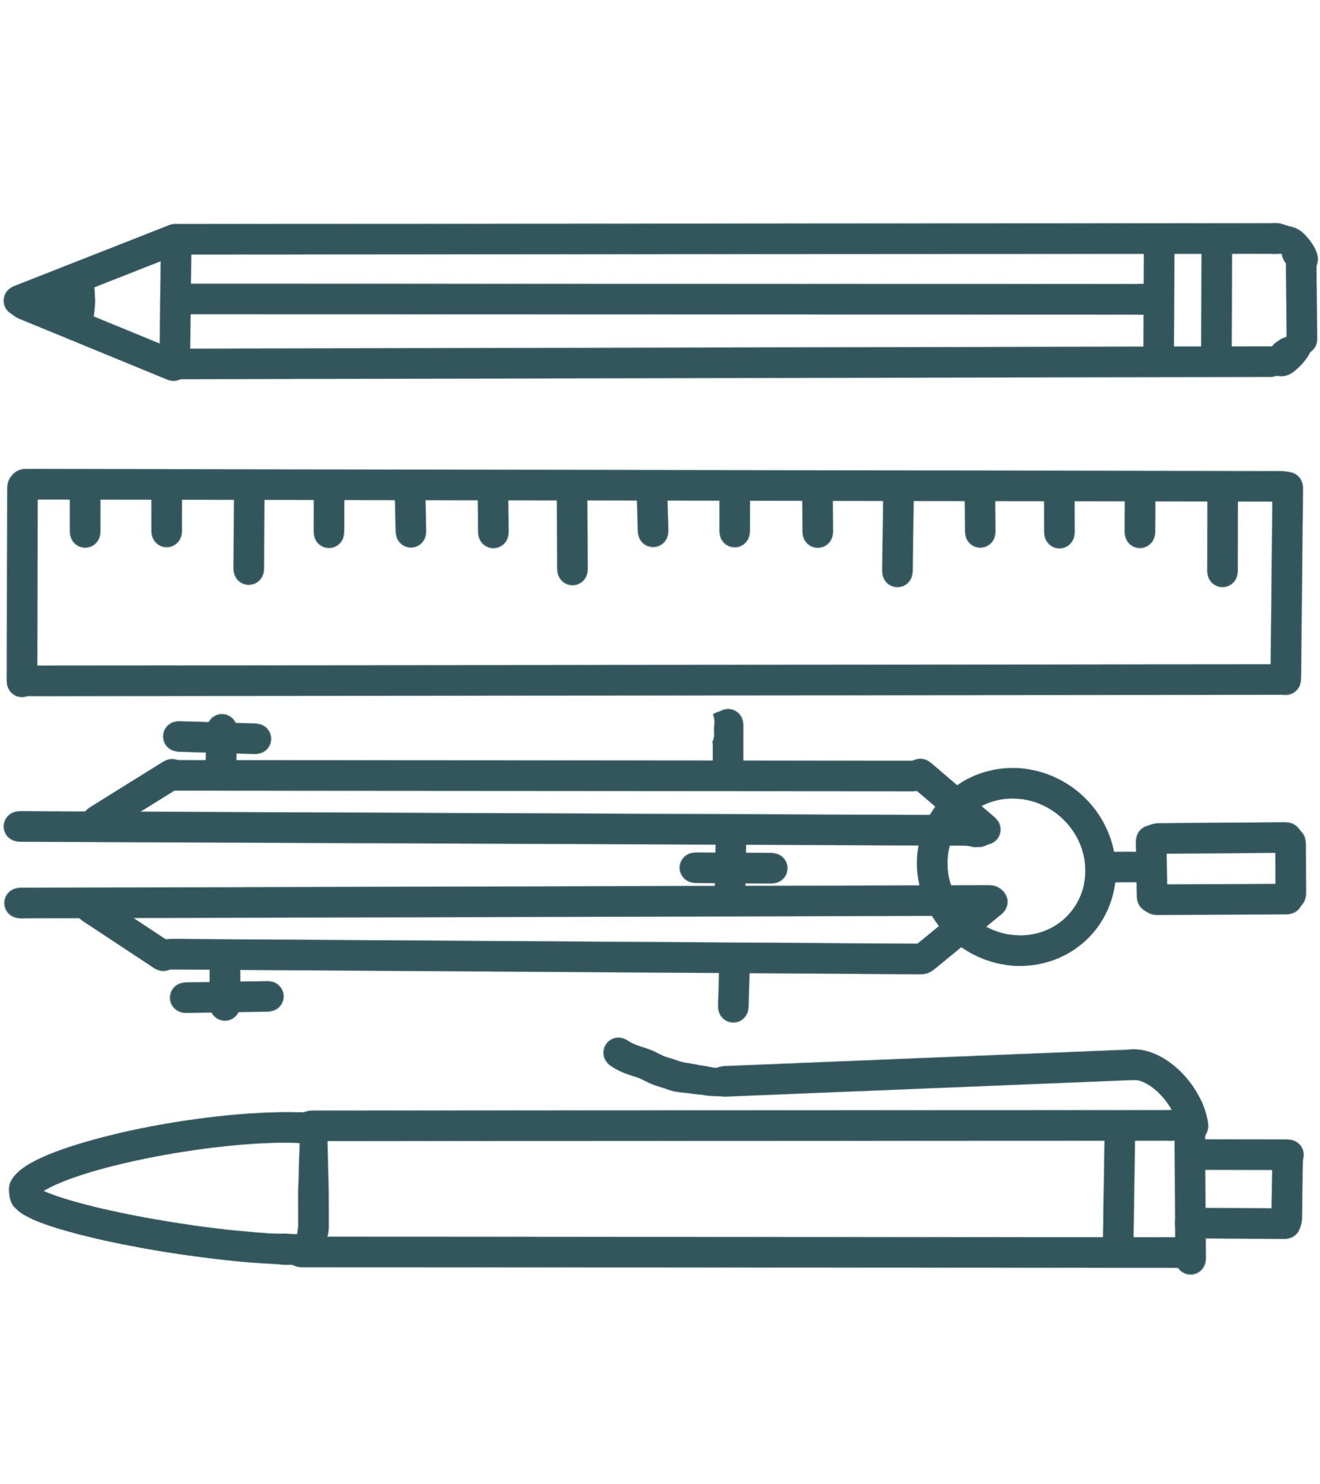







МАТЕМАТИКА НОВА
www.matnova.com.ua
7
УРОК 23
Розв’язування типових вправ з теми «Властивість паралельних прямих. Властивості кутів, утворених при перетині паралельних прямих січною»
ГЕОМЕТРІЯ
16.06.2024
НОВА УКРАЇНСЬКА ШКОЛА

Slide 2



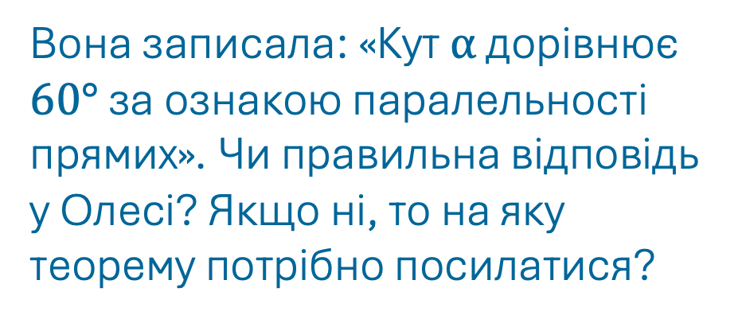

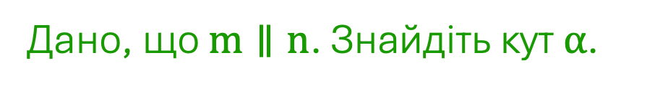
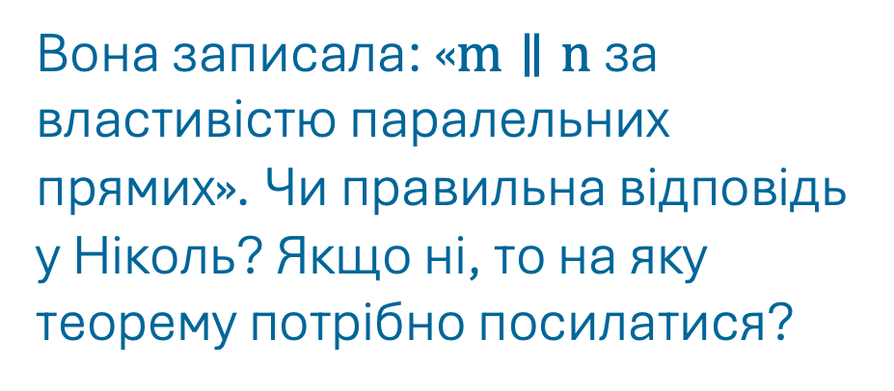


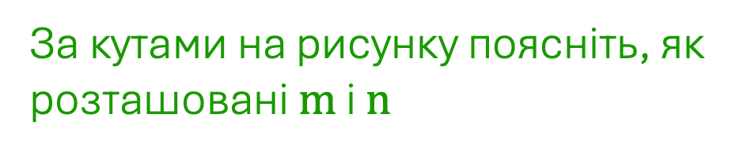



Відповідаємо
На самостійній роботі Олеся розв’язала задачу:
На самостійній роботі Ніколь розв’язала задачу:
Дано, що $m∥n$. Знайдіть кут $α$.
За кутами на рисунку поясніть, як розташовані $m$ і $n$
Вона записала: «Кут $α$ дорівнює $60°$ за ознакою паралельності прямих». Чи правильна відповідь у Олесі? Якщо ні, то на яку теорему потрібно посилатися?
Вона записала: «$m∥n$ за властивістю паралельних прямих». Чи правильна відповідь у Ніколь? Якщо ні, то на яку теорему потрібно посилатися?
$$m$$
$$m$$
$$α$$
$$75°$$
$$60°$$
$$n$$
$$75°$$
$$n$$

Slide 3







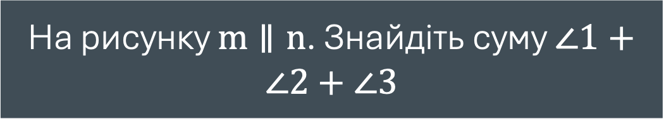

Розв’язуємо гуртом
1
$$1$$
$$45°$$
$$m$$
На рисунку $m∥n$. Знайдіть суму $∠1+∠2+∠3$
$$2$$
$$n$$
$$3$$
$$c$$

Slide 4






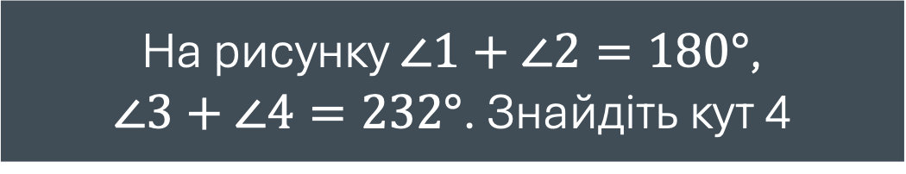

Розв’язуємо гуртом
2
$$b$$
$$a$$
$$3$$
$$4$$
На рисунку $∠1+∠2=180°$,
$∠3+∠4=232°$. Знайдіть кут 4
$$1$$
$$m$$
$$2$$
$$n$$

Slide 5




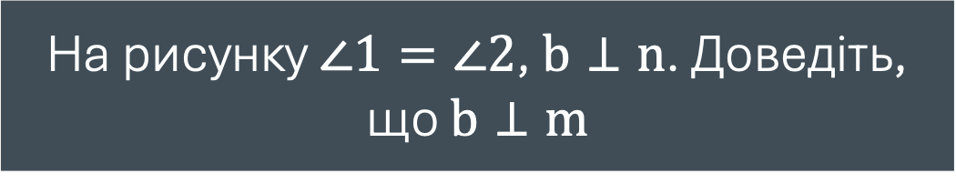

Розв’язуємо гуртом
3
$$a$$
$$b$$
$$n$$
$$2$$
На рисунку $∠1=∠2$, $b⊥n$. Доведіть, що $b⊥m$
$$m$$
$$1$$

Slide 6


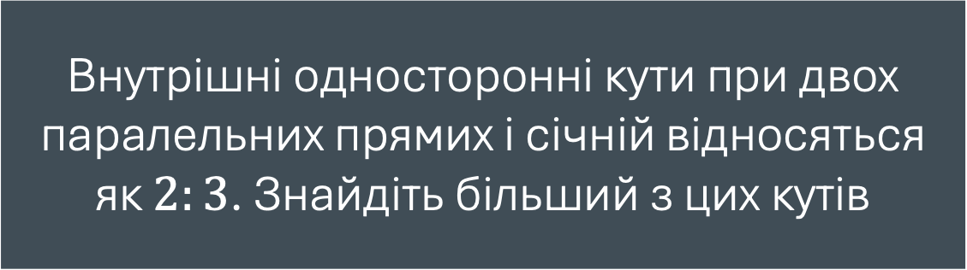




Розв’язуємо гуртом
4
$$c$$
$$m$$
$$β$$
Внутрішні односторонні кути при двох паралельних прямих і січній відносяться як $2:3$. Знайдіть більший з цих кутів
$$α$$
$$n$$

Slide 7


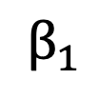

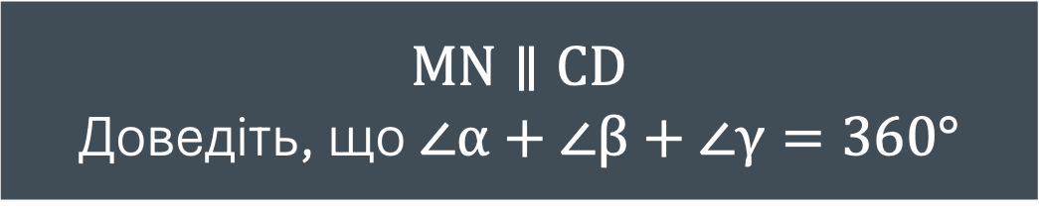




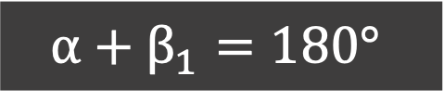




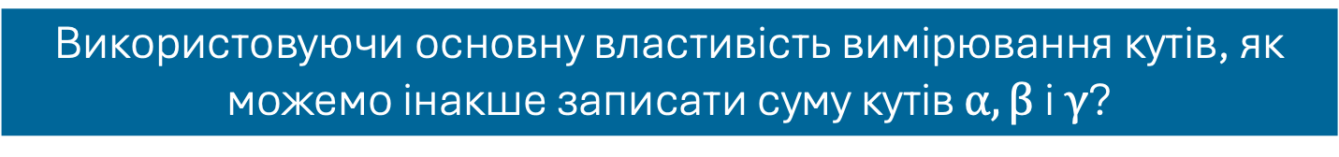




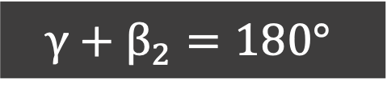
Розв’язуємо гуртом
5
$$M$$
$$N$$
$$α$$
$$MN∥EK$$
$$β_{1}$$
$$α+β_{1}=180°$$
$$β$$
$$K$$
$$E$$
$$MN∥CD$$
Доведіть, що $∠α+∠β+∠γ=360°$
$$β_{2}$$
$$γ+β_{2}=180°$$
$$γ$$
$$β=β_{1}+β_{2}$$
$$C$$
$$D$$
Якою буде сума кутів $α$ і$β_{1}$? Чому?
Якою буде сума кутів $γ$ і$β_{2}$? Чому?
Використовуючи основну властивість вимірювання кутів, як можемо інакше записати суму кутів $α, β \text{і} γ$?
$$α+β+γ=α+β_{1}+β_{2}+γ=180°+180°=360°$$

Slide 8





























Розв’язуємо гуртом
Знайдіть градусну міру кута $x$ на кожному з рисунків
6
$$A$$
$$x$$
$$B$$
$$A$$
$$56°$$
$$C$$
$$x$$
$$124°$$
$$B$$
$$56°$$
$$82°$$
$$D$$
$$D$$
$$C$$
В)
А)
$$98°$$
$$C$$
$$B$$
$$84°$$
$$A$$
$$82°$$
$$96°$$
$$A$$
$$x$$
$$x$$
$$142°$$
$$96°$$
$$C$$
$$B$$
$$D$$
$$D$$
Б)
Г)

Slide 9

ДОМАШНЄ ЗАВДАННЯ
Повторити §10
Виконати «Домашня самостійна робота №2» на стор. 68
О.С. Істер
(2024)
НОВА УКРАЇНСЬКА ШКОЛА
БАЖАЮ ТВОРЧИХ УСПІХІВ!

